Slide 1
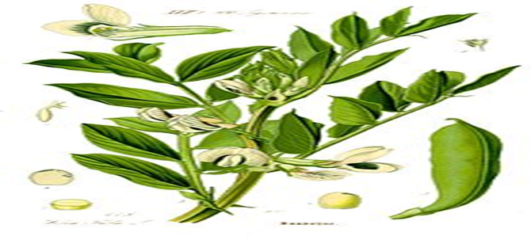
1- الباقلاء Faba beans
الاسم العلمي Vicia faba
العائلة البقولية Fabaceae

Slide 2
الوصف النباتي Botanical Composition
الباقلاء نبات حولي قائم يتبع العائلة البقولية , يزرع كمحصول شتوي ويتكون من
الجذر Root : وتدي يتعمق في التربة الى مسافات قد تصل الى متر ويتفرع منه جذور جانبية خاصة في الجزء العلوي , وتنمو العقد البكتيرية على جذور النباتات وتقوم البكتريا النامية في تلك العقد بتثبيت النتروجين الجوي من الهواء ليستخدمه النبات .
الساق Stem : ساق قائمة مضلعة تتفرع لدى القاعدة لعدد من الفروع يختلف حسب الطراز والاصناف , كما يختلف حسب الكثافة النباتية اذ يقل التفرع في حالة الزراعة الكثيفة ويقل عند الزراعة على مسافات بعيدة .
الاوراق Leaves : تخرج الاوراق متبادلة على كل من الساق الرئيسي والفروع , والورقة مركبة ريشية تحتوي على 2-6 وريقات ذات شكل بيضاوي وتنتهي بمحلاق اثري , تتباين احجام الاوراق والوريقات حسب الطراز
وفي العادة تكون العلوية اقل حجما من الاوراق والوريقات السفلية , ويزداد عدد الاوراق على الساق الرئيسي عنه في الفروع .

Slide 3
الازهار Flower تظهر في نورات راسيمية في اباط الاوراق وبكل نورة من 2-6 ازهار او اكثر , والزهرة فراشية خنثى وفيها يتكون الكاس من خمس اوراق سبلات والتويج من خمس بتلات هي العلم والجناحين والزورق وتوجد نقطة سوداء اللون على الجناحين في بعض الاصناف وخصوصا المصرية
اما الطلع فيتكون من عشرة اسدية تسعة منها ملتحمة , والمتاع يتكون من كربلة واحدة بها عدد قليل من البويضات , يبدا التزهير على الساق الرئيسي اولا من الاسفل الى الاعلى ويتداخل معه التزهير على الفروع ويستمر التزهير في النبات حوالي ستة اسابيع اعتمادا على الظروف البيئية السائدة .
الثمار ( القرون ) Pods : بعد اخصاب الازهار تتكون الثمار ( القرون ) ويختلف عدد القرون المتكونة على النبات الواحد , حيث ان عدد القرون على الجزء المتوسط من النبات ( لاتتكون ازهار على الجزء السفلي ) , وعلى الساق الرئيسي يكون اعلى منه على الجزء الاعلى والفروع ومن النادر ان يزيد عدد القرون التي تعقد بكل نورة عن 1-2 قرنة , وغالبا قرن واحد , ويحدث تساقط كثير في البراعم والقرون يصل احيانا الى مايزيد عن 90% في بعض الحالات .
البذور Seed : تتباين البذور في حجمها وشكلها ووزنها حسب الانواع والاصناف

Slide 4
الاصناف Varieties
تتباين الاصناف فيما بينها من ناحية قوة النمو ودرجة التفريع ومدى مقاومة الاصناف للأمراض , ونظام توزيع القرون على طول الساق وحجم البذرة وشكلها , ولون غلاف البذرة ودرجة التبكير في النضج
عموما الصنف الجيد يجب ان تتوفر فيه الصفات التالية
1- النباتات قوية النمو ومتوسطة التفريع
2- مرتفع الانتاج ويتميز بصفات جودة طهي عالية
3- يتحمل الظروف البيئية المعاكسة مثل الصقيع و الرياح الشديدة
4- تنخفض فيه نسبة تساقط البراعم الزهرية والازهار
5- مقاوم لامراض التبقع البني والصدا
6- يتحمل الاصابة بالهالوك
7- مبكر في النضج
ومن الاصناف المزروعة والتي يعود الى اصول مصرية جيزة 65 , جيزة 10 , الاصناف المحلية , الصنف المغربي باسك , الصنف الاسباني لوز دي اوتونو , الصنف التركي اكوادلجي

Slide 5
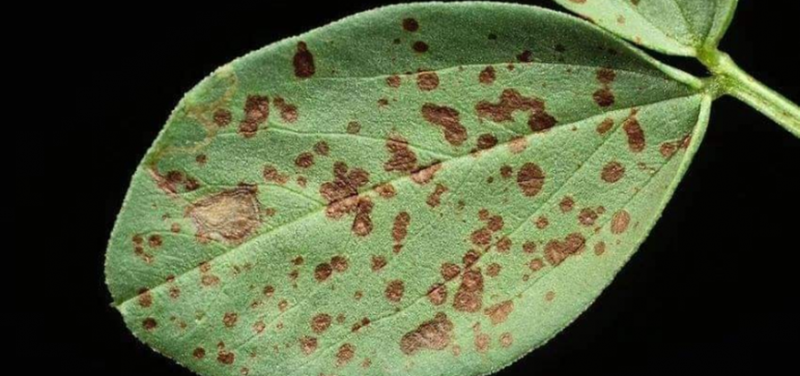
الامراض التي تصيب المحصول
اولا : امراض المجموع الخضري :
1- التبقع البني : المسبب فطري
أعراض الإصابة:
تظهر الأعراض الأولى للمرض على أوراق السطح السفلى للنبات فى شكل بقع حمراء بنية صغيرة أو على شكل بقع دائرية لها حواف بنية حمراء صغيرة أو على شكل بقع بنية حمراء ذات مركز رمادى بعد ذلك تمتد الإصابه لتشمل سطحى الورقه وقد تظهر الأعراض أيضاً على السوق والأزهار والقرون عند توفر الظروف الملائمة لإنتشار المرض، وتشتد الإصابة عند توفر الظروف الجوية الملائمة من درجة حرارة (18-20°م) ورطوبة نسبية (حوالى 90-100%) وفى هذه الحالة تفقد الإصابة شكلها الدائرى وتكبر بسرعة وتتصل البقع ببعضها حتى تشمل مساحه كبيره من الورقه وقد تشمل سطح الورقة بالكامل والتى يصبح لونها أسود وتموت.

Slide 6
من العوامل التي تساعد على انتشار هذا المرض هي
أ - انخفاض درجات الحرارة ( 18-20 ) م , اذا تساعد درجات الحرارة المنخفضة في انتشار الفطر وزيادة نشاطه .
ب- وجود بقايا المحصول المصاب من العام السابق في زيادة انتشار المرض
ج- زيادة مياه الري عن الكمية الموصى بها
د- زيادة التسميد النتروجيني
يمكن مقاومة هذا المرض بأتباع التوصيات التالية
1- حرث التربة جيدا والتخلص من بقايا المحصول العام السابق
2- زراعة اصناف اكثر مقاومة
3- زراعة تقاوي معتمدة خالية من مسببات الامراض
- استخدام المبيدات الكيمياوية لمقاومة المرض ترايدكس 80% WP أو دياثين -م45 بمعدل 250جم / 100 لترماء وذلك علي 4 رشات بين كل رشة والأخري 15 يوما تبدأ من منتصف شهر كانون الثاني أو أوائل شباط .
ويستخدم ترايتون ب 1956 كمادة ناشرة للمبيد بمعدل 50سم3 / 100 لتر ماء .

